Slide 1
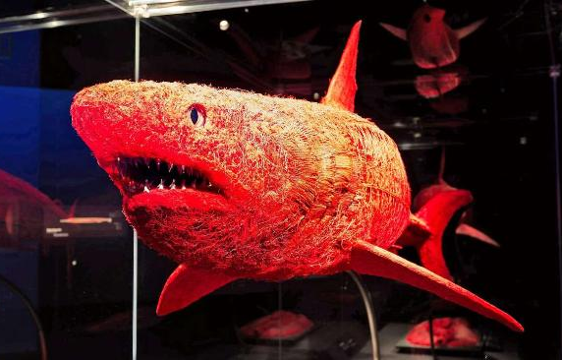
Transport systeme im Tierreich
1. Gastrovaskularsystem
2. Offenes Kreislaufsystem
3. Geschlossenes Kreislaufsystem

Slide 2
1. Gastrovaskularsystem
bei einfachen Vielzellern (Hohltiere, Korallen, Quallen…
durch den Körper ziehendes, oft stark verzweigtes Darmsystem, das die Nährstoffe verteilt und so zusätzlich die Funktion eines Blutgefäßsystems übernimmt
Gaster … Magen
vaskular … die Blutgefäße betreffend
(von lat. vas=Vase)

Slide 3
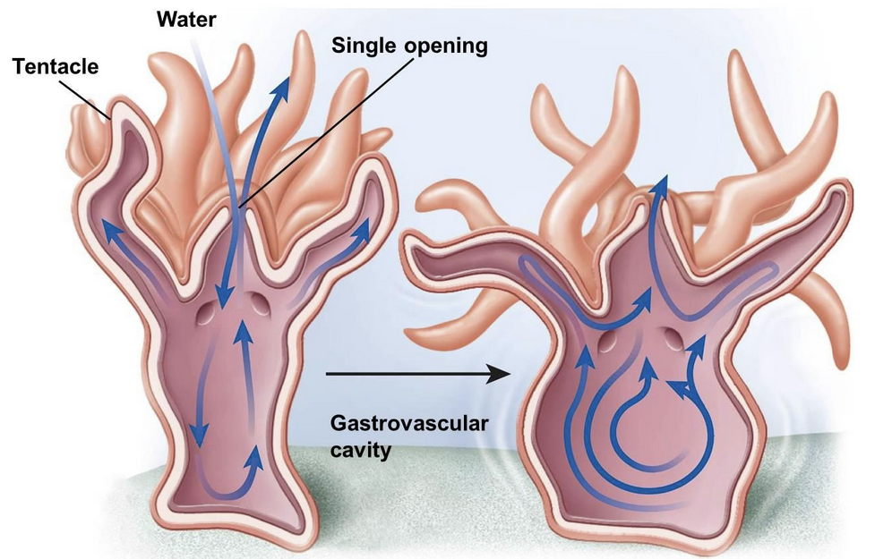
Gastrovaskularsystem der Nesseltiere

Slide 4
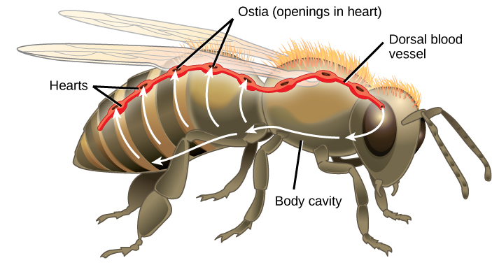
2. Offener Kreislauf

Slide 5
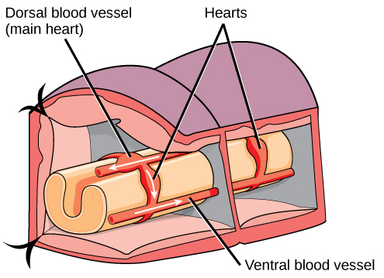
Bei Insekten und anderen wirbellosen Tieren
Körperflüssigkeit fließt offen durch den Körper und wird von einem röhrenförmigen Herz in Bewegung gehalten

Slide 6
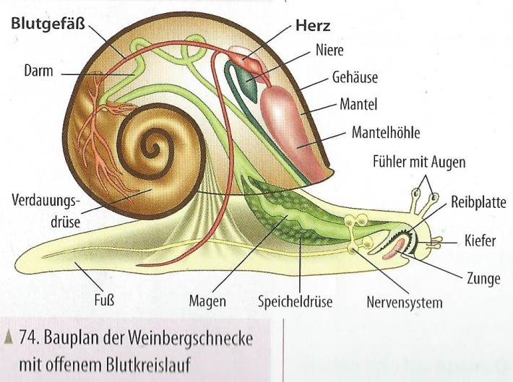
Weinbergschnecke
Atemgase werden durch Lungenepithel in Hämolymphe aufgenommen
Hämolymphe verleiht dem weichen Körper durch Druck Form und Festigkeit
Hydroskelett
„Hydraulikflüssigkeit“ zB für Fühler

Slide 7
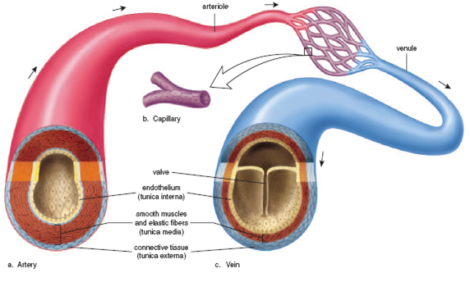
3. Geschlossener Kreislauf
Transportflüssigkeit fließt nur in Gefäßen und ist immer von der Gewebsflüssigkeit getrennt -> Blut
Arterien und Venen

Slide 8
Evolution – Nicht jeder hat 4 Kammern.

Slide 9
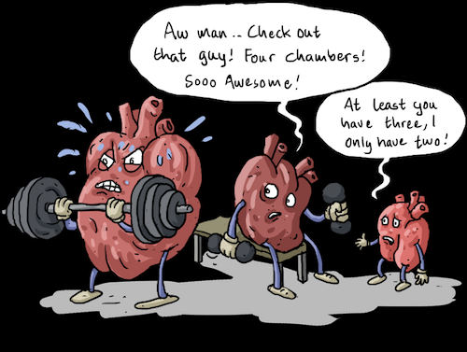

Slide 10
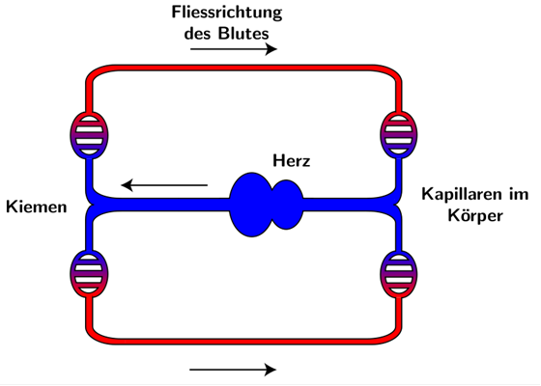
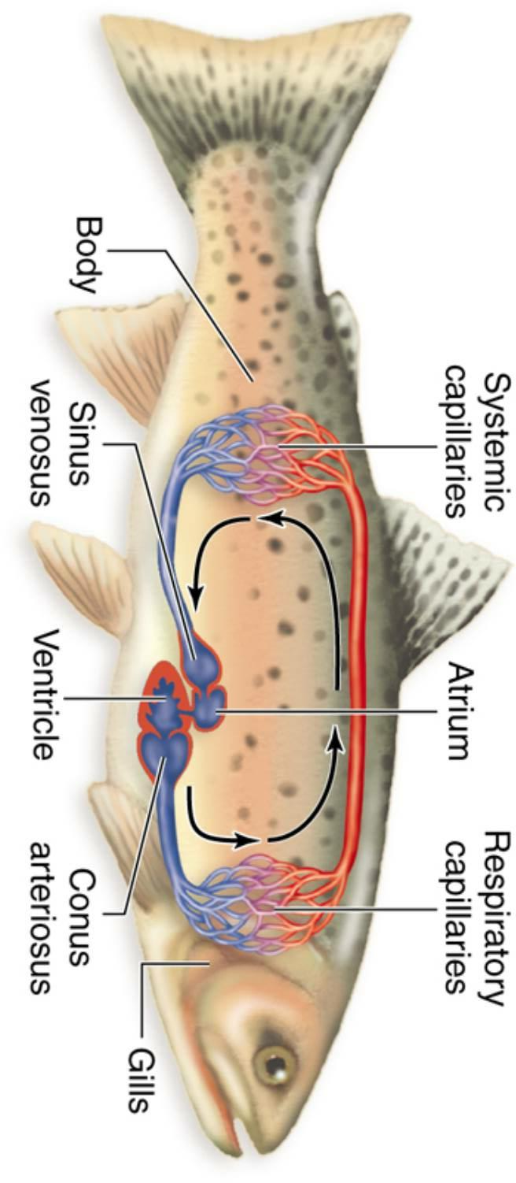
a.) Fische
Herz besitzt 2 Kammern
(1 Vorhof = Atrium, 1 Hauptkammer = Ventrikel), einfacher Blutkreislauf

Slide 11
b.) Amphibien
Herz besteht aus zwei separaten Vorkammern und einer Hauptkammer
Lungen- und Körperkreislauf sind nur teilweise getrennt, das O₂-arme Blut aus dem rechten Vorhof (kommt vom Körper) und das O₂-reiche Blut aus dem linken Vorhof (kommt von Lunge und Haut) vermischen sich in der Hauptkammer → ermüden sehr rasch

Slide 12
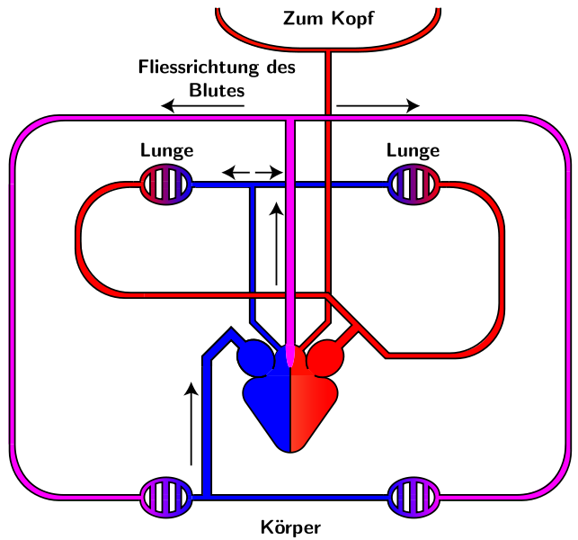
c.) Reptilien
Herz besitzt 2 Vorhöfe und 1 Hauptkammer
Hauptkammer durch Scheidewand fast völlig in 2 Hälften geteilt
Bildung von Mischblut 10–40 %
→ mehr Leistung

Slide 13
d.) Säuger & Vögel
Herz besitzt 2 Vorhöfe und 2 Haupt-kammern
Lungen- und Körperkreislauf vollkommen getrennt
Durchmischung des sauerstoffarmen Blutes mit dem sauerstoffreichen ist nicht möglich, da die beiden Ventrikel durch eine Scheidewand getrennt sind
→ sehr hohe Leistungsfähigkeit

Slide 14
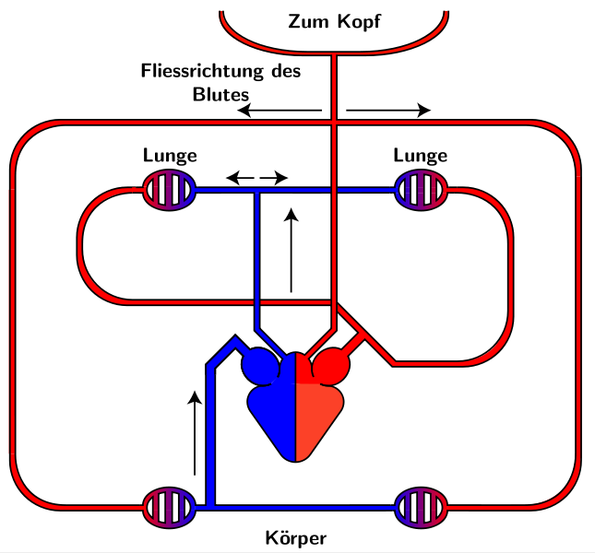

Slide 15
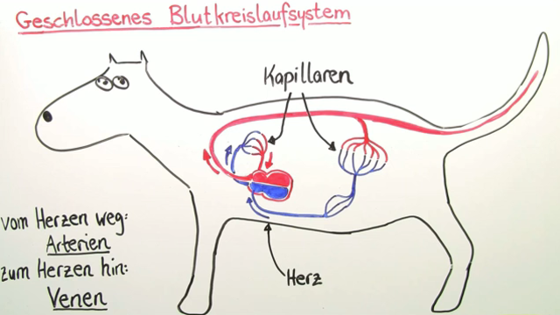

Slide 16
